Slide 1
Chain of responsibility
Ou comment chacun fait ce qu’il doit faire

Slide 2
Sommaire
Intentions
Motivations
Avantages
Exemple de code
Diagramme UML
Source

Slide 3
Intentions
Limiter les couples d’objets (émetteur-récepteur)
Donner la chance à plusieurs objets de gérer une requête
Faire circuler la requête, d’objet en objet, jusqu’à ce qu’elle soit gérée

Slide 4
Motivations
Transmettre le message le long de la chaîne d’objets
Assurer que le receveur reste implicite
Comment ?
Partage d’une interface permettant :
De répondre à la requête
D’accéder à son successeur

Slide 5
Avantages
Séparation de l’émetteur et du récepteur.
Flexibilité
Supprime l’obligation de connaitre l’objet répondant

Slide 6
Exemple de code
source : http://www.dofactory.com/net/chain-of-responsibility-design-pattern
Main | Interface
static void Main() { // Setup Chain of Responsibility Approver larry = new Director(); Approver sam = new Director(); Approver tammy = new President(); larry.SetSuccessor(sam); sam.SetSuccessor(tammy); Purchase p = new Purchase(2034, 350.00, "Assets"); larry.ProcessRequest(p); // Wait for user Console.ReadKey(); } | abstract class Approver { protected Approver successor; public void SetSuccessor(Approver successor) { this.successor = successor; } public abstract void ProcessRequest(Purchase purchase); }

Slide 7
Exemple de code
Directeur | Président
class Director : Approver { public override void ProcessRequest(Purchase purchase) { if (purchase.Amount < 10000.0) { Console.WriteLine("{0} approved request# {1}", this.GetType().Name, purchase.Number); } else if (successor != null) { successor.ProcessRequest(purchase); } } } | class President : Approver { public override void ProcessRequest(Purchase purchase) { if (purchase.Amount < 100000.0) { Console.WriteLine("{0} approved request# {1}", this.GetType().Name, purchase.Number); } else { Console.WriteLine( "Request# {0} requires an executive meeting!", purchase.Number); } }

Slide 8
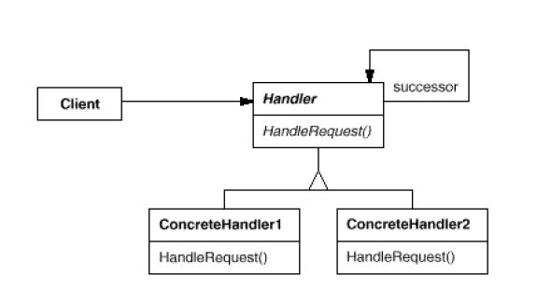
Diagramme UML

Slide 9
Source
Design Patterns, Elements of Reusable Object-Oriented Software, Erich GAMMA, Richard HELM, Ralph JOHNSON, John VLISSIDES

